Slide 1
Mobile Programming
Fragments

Slide 2
Capaian Pembelajaran
Memahami apa itu fragments.
Pembuatan fragment (layout & java class).
Memasukkan fragment ke layout parent (activity_main).
Komunikasi Fragment – parent (activity_main).

Slide 3
Fragments
Pemahaman Tentang Fragments

Slide 4
Fragments
Fragment adalah bagian dari user interface suatu aplikasi yang bisa di masukkan ke dalam Activity yang memungkinkan desain suatu Activity lebih modular.
Fragment bisa dikatakan sebagai sub-activity
Fragment memiliki layout dan class-nya sendiri.

Slide 5
Fragments
Kita bisa memasang dan melepas fragment pada suatu Activity yang sedang jalan (running Activity).
Kita bisa memasangkan multiple fragments di dalam satu Activity (single Activity)
Suatu fragment bisa digunakan di dalam multiple Activity.

Slide 6
Fragments
Pembuatan Fragments

Slide 7
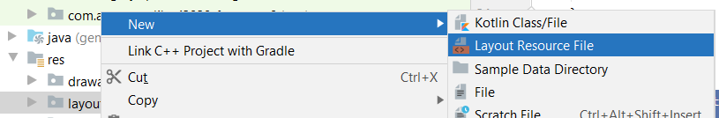

Membuat Fragment layout untuk fragment
Buat layout untuk Fragment.
Tambahkan widget yang diperlukan pada layout.

Slide 8
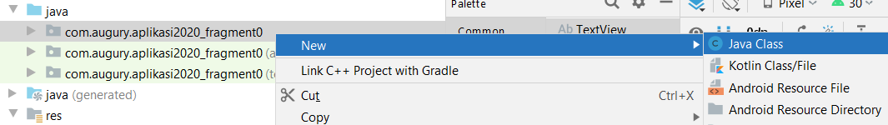
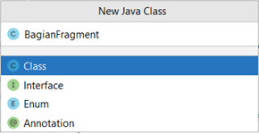

Membuat Fragment java class untuk fragment
Buat class (java class) turunan dari Fragment (extends Fragment artinya superclass-nya adalah class Fragment) untuk layout yang sudah kita buat tersebut.

Slide 9

Membuat Fragment
Method override onCreateView
Buat method override onCreateView( …. ) pada class fragment
Buat object dari class View untuk menghubungkan class dengan layout.
Di dalam method onCreateView( …), pada bagian akhir jangan lupa tambahkan return view;
Nama object bisa diganti (sesuai keinginan)
Nama layout fragment yang akan digunakan sebagai view dipanggil
Nama object dari class view yang kita buat

Slide 10
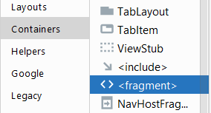
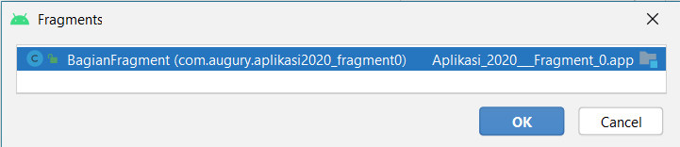

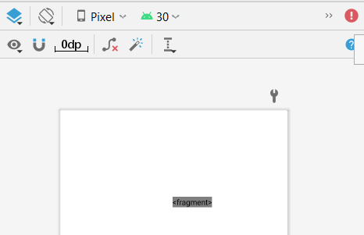
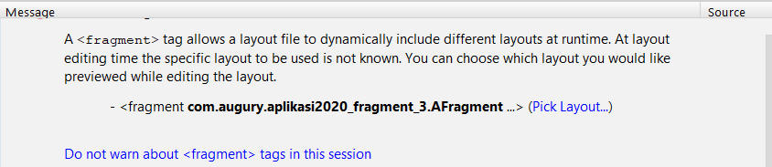
Memasukkan Fragment ke layout activity_main (by design view)
Pada tampilan design layout activity_main masukkan widget Fragment.
Tambahkan atribut layout pada tag <fragment ….
atau lakukan hal berikut:
Nama layout fragment
Tekan Pick Layout

Slide 11
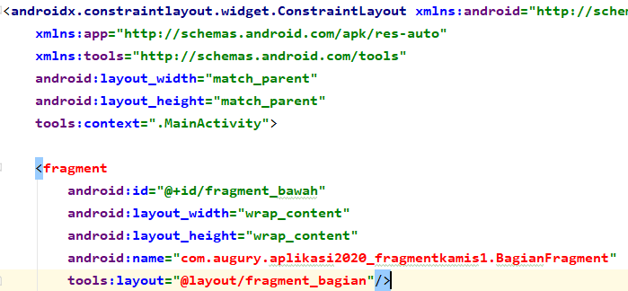
Memasukkan Fragment ke layout activity_main (Alt: by Code View)
Pada tampilan code, layout activity_main buat tag fragment.
Selanjutnya bisa setting posisi dan ukuran fragment pada design view layout.
Nama class fragment
Nama layout fragment

Slide 12
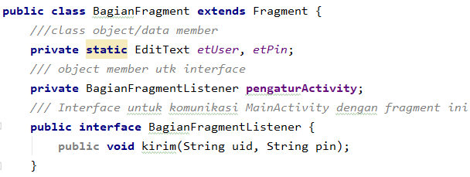
Komunikasi Fragment – Parent (MainActivity)
Interface untuk listener
Membuat interface pada class fragment dan object member untuk interface:
Nama object utk listener
Nama interface utk listener
Parameter data yang dikirim untuk komunikasi.
Nama method yg harus di override pada parent

Slide 13
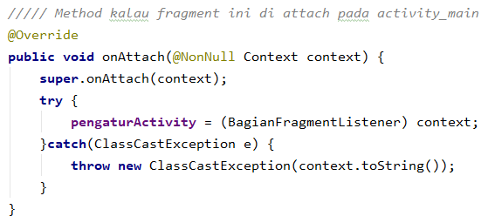
Komunikasi Fragment – Parent (MainActivity) override method onAttach()
Override method onAttach() untuk mengkoneksikan object utk listener ke parent dan memastikan bahwa saat fragment di attach (dipasangkan) pada parent, maka parent harus implements interface yang ditetapkan pada fragment
Nama object utk listener
object utk listener akan terkoneksi dengan parent
Menampilkan error bahwa class tidak mengimplementasikan interface

Slide 14
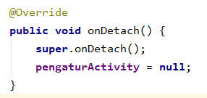
Komunikasi Fragment – Parent (MainActivity) override method onDetach()
Override method onDetach() untuk melepas object utk listener dari parent:
object utk listener diisi null untuk melepas koneksi dengan parent

Slide 15
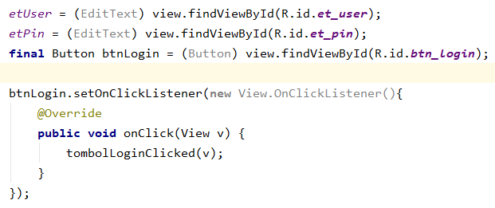

Komunikasi Fragment – Parent (MainActivity)
Triger komunikasi pada fragment
Pada contoh ini digunakan;
  1 Button sebagai triger untuk komunikasi fragment dengan parent.
  2 EditText sebagai input data yang akan dikirim ke parent.
Buat instruksi untuk button setOnClickListener() di dalam method override onCreateView():
Buat method yang dipanggil oleh onClick():
Nama method yang dipanggil kalua button di click (onClick)
Memanggil method yg merupakan implements dari interface, melalui object untuk interface

Slide 16
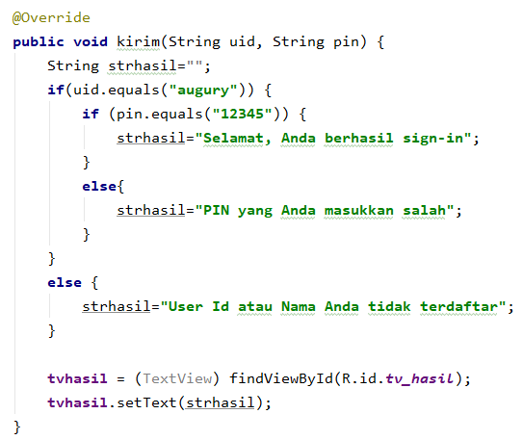
Komunikasi Fragment – Parent (MainActivity) implements interface pada parent
Tambahkan implements ke interface fragment pada parent;
Buat override method yang ditetapkan pada interface fragment:
Nama fragment
Nama interface
Override method yg ditetapkan pada interface fragment

Slide 17

Terima Kasih

Slide 18
Referensi
Android Tutorial: Simply Easy Learning by tutorialspoint.com
developer.android.com – Basics Training
  https://developer.android.com/training/basics/firstapp/starting-activity.html
TheNewBoston YouTube Playlist: Android App Development for Beginners Playlist.
  https://www.youtube.com/watch?v=NMDPxN8FgXM&list=PL6gx4Cwl9DGBsvRxJJOzG4r4k_zLKrnxl&index=9
tutorialspoint.com – Event Handling
  https://www.tutorialspoint.com/android/android_event_handling.htm

